Slide 1


到底有沒有關係-相關分析二
林文斌

Slide 2


相關分析
相關分析
最常用的
Correlation analysis是分析變異數間關係的方向與程度大小的統計方法
最常被使用的公式為皮爾森積差相關係數

Slide 3
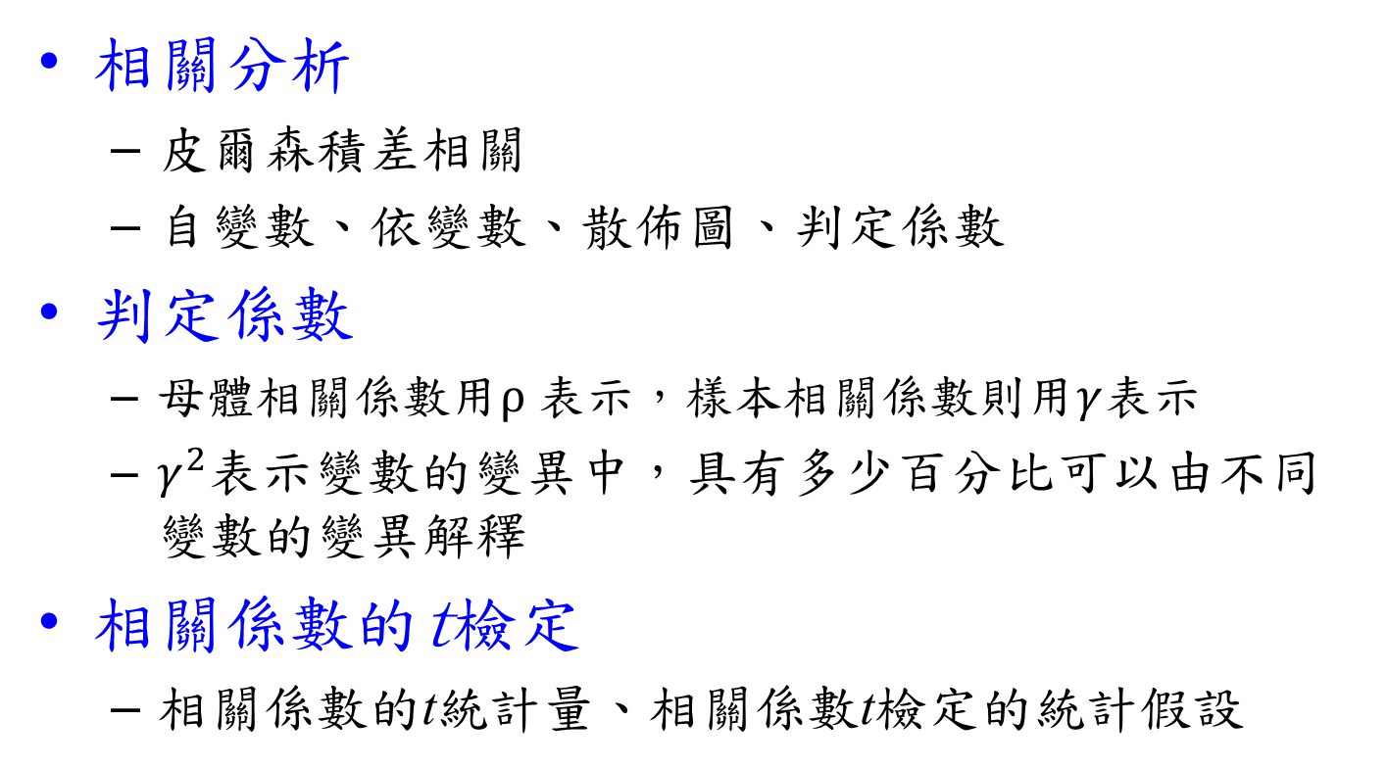
前情提要
相關分析
  皮爾森積差相關
  自變數、依變數、散佈圖、判定係數
判定係數
  母體相關係數用$ρ$表示，樣本相關係數則用$γ$表示
  $γ^{2}$表示變數的變異中，具有多少百分比可以由不同變數的變異解釋
相關係數的t檢定
  相關係數的t統計量、相關係數t檢定的統計假設

Slide 4
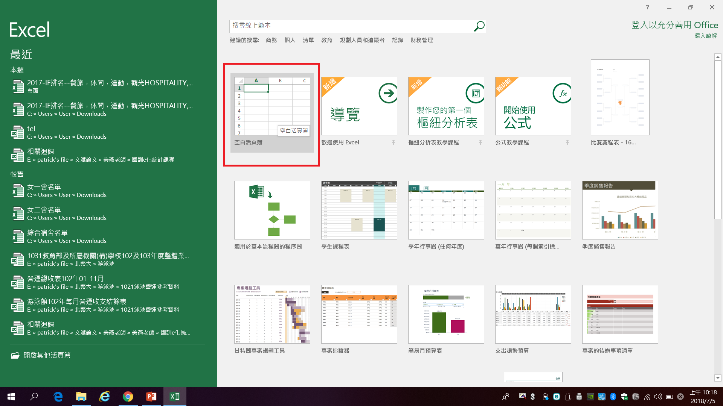
Excel 使用介紹
Excel使用步驟
  檔案→選項→ 增益集→ 選擇”EXCEL增益集”，並點選執行→ 勾選”分析工具箱”即可”。
  分析工具箱VBA”是用巨集的方式來處理分析的，可以不需要勾選，然後點選確定→
  再回到功能列中的”資料“頁籤即可找到”資料分析”。

Slide 5
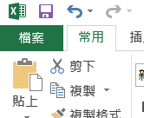
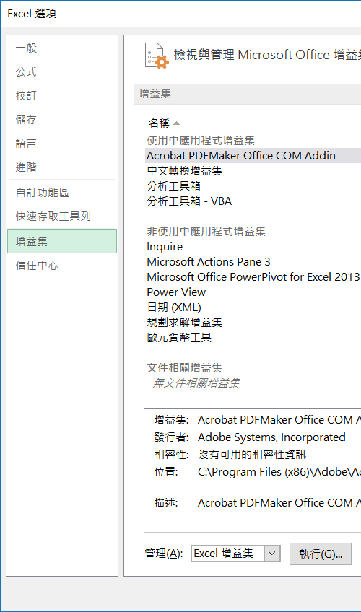
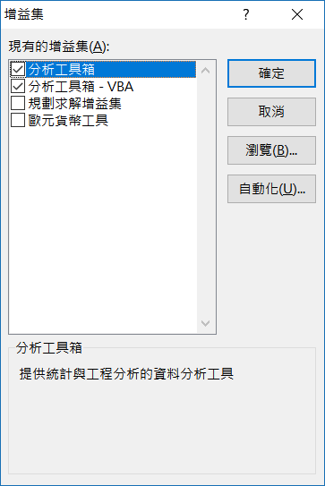
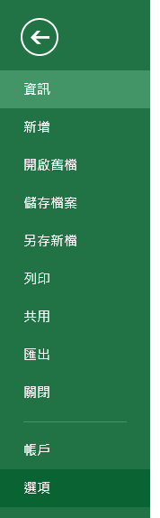
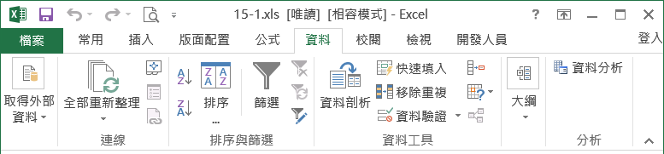

Slide 6
例題四
請嘗試EXCEL計算，某連鎖運動用品實體店鋪、各地區營運據點的廣告支出與營業額之間的相關性
營業單位 | 廣告支出 | 年銷售額
台北 | 1400 | 16800
桃園 | 1100 | 15400
新苗 | 560 | 12300
台中 | 650 | 13200
彰雲 | 560 | 12800
台南 | 880 | 14400
高雄 | 1200 | 16900
花東 | 350 | 10300

Slide 7
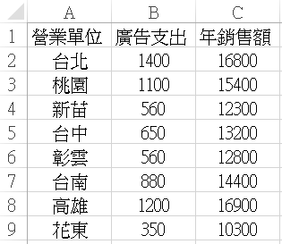
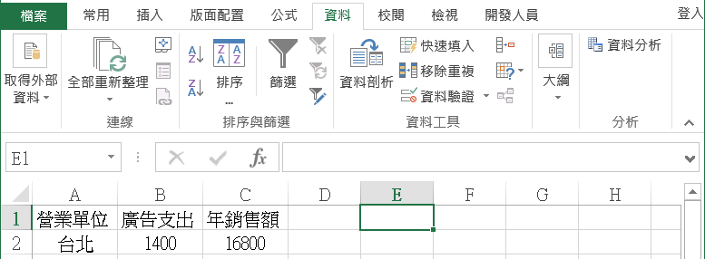
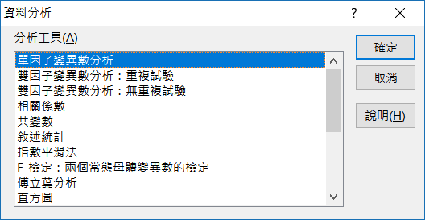
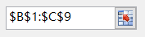
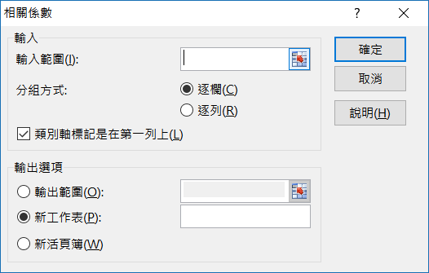
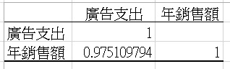
例題四
1.點選功能表列中的”資料”
2.點選”資料分析”
3.選擇”相關係數”
5.解讀報表：廣告支出與年銷售額的相關係數為0.9751
4.選擇資料輸入範圍以及勾選是否包含標題列

Slide 8
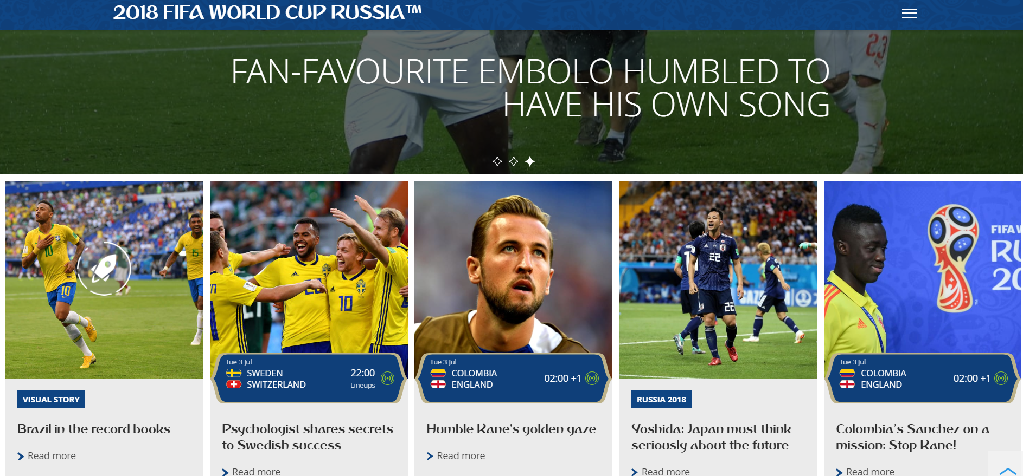
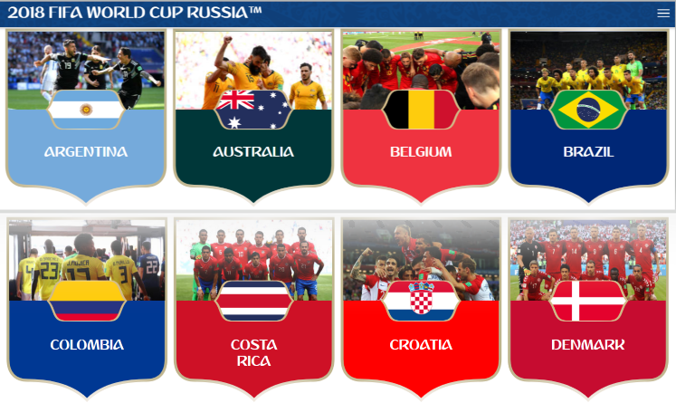
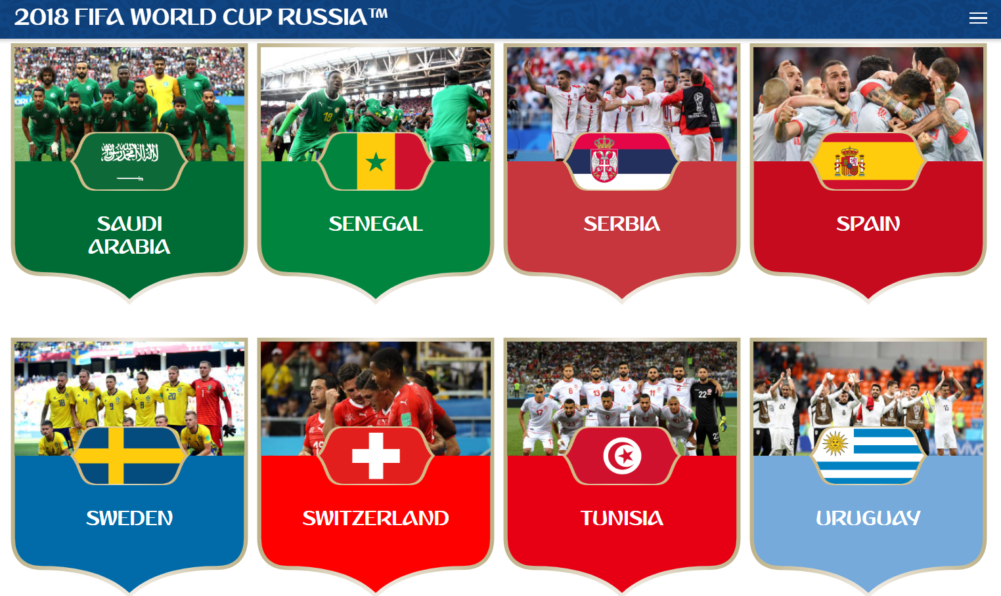
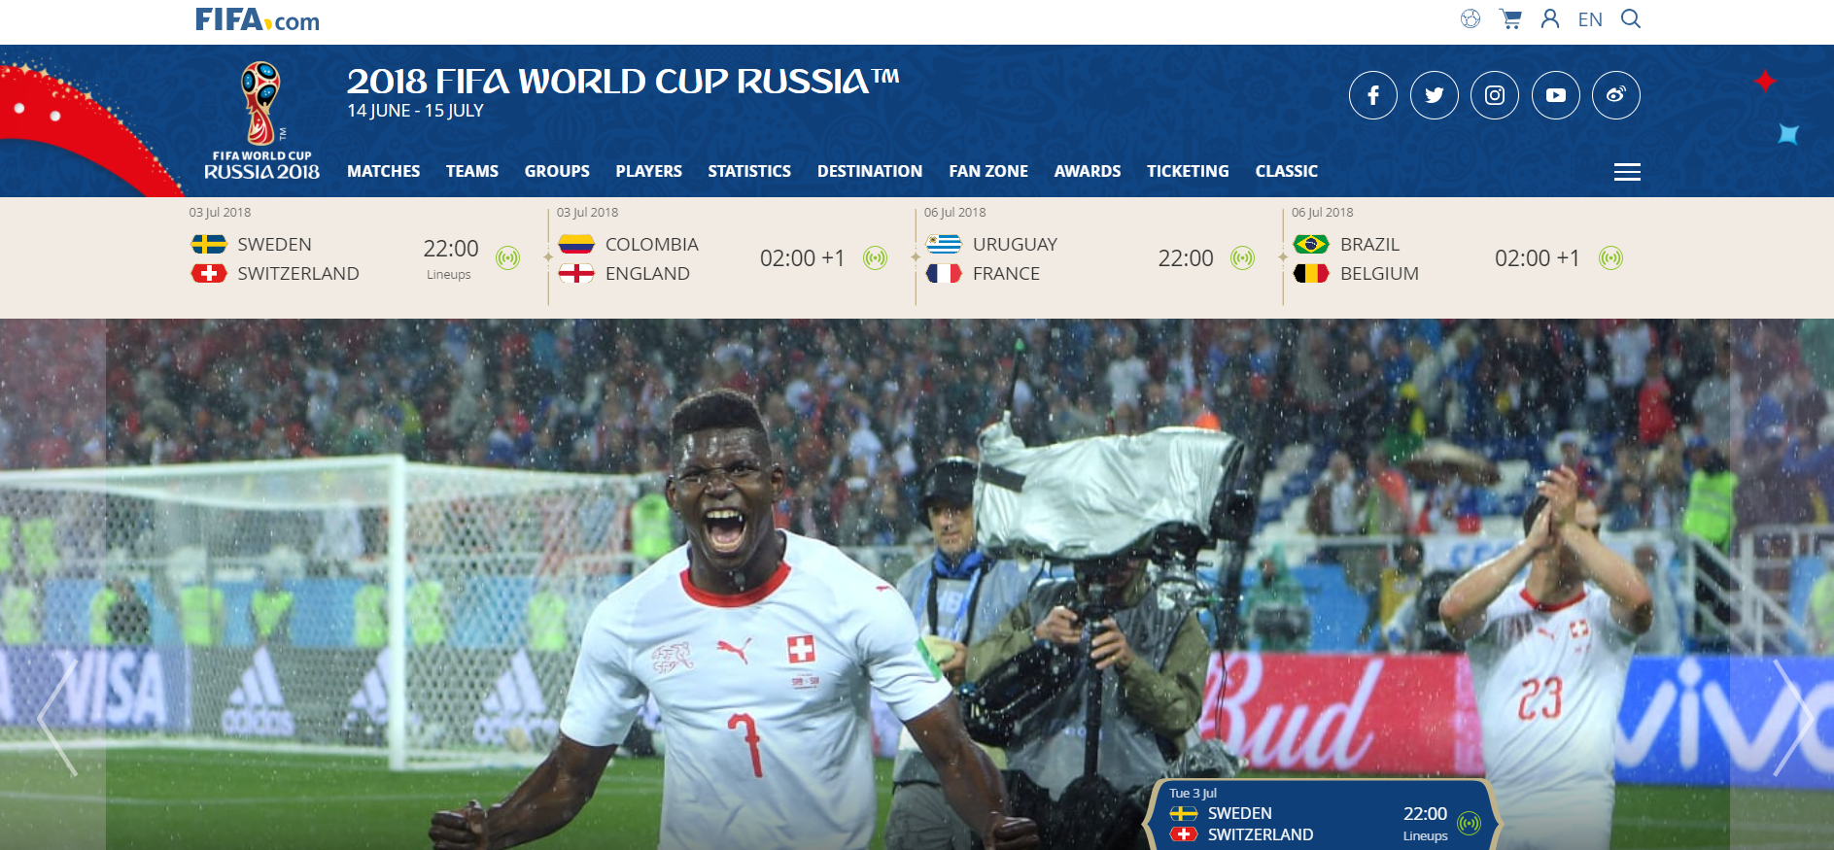
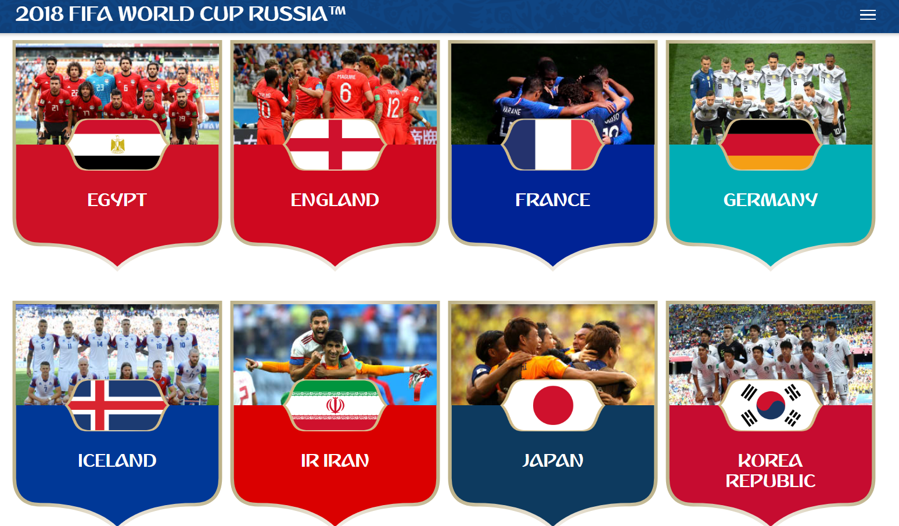
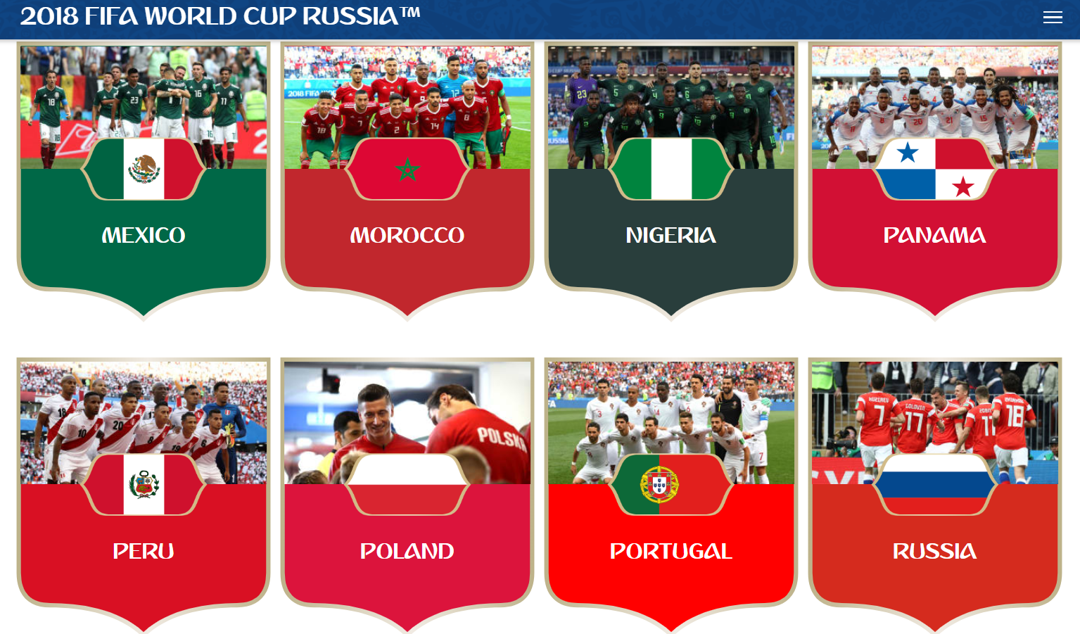
例題五
2018世界盃足球賽

Slide 9
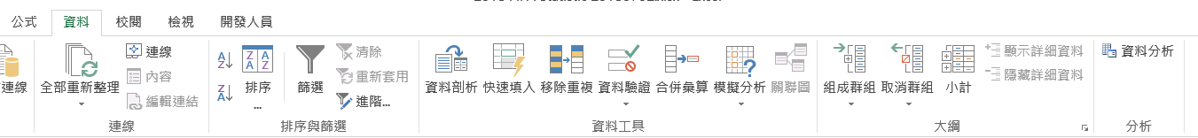
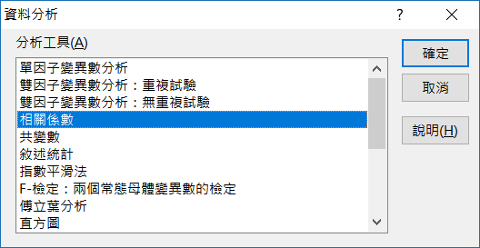
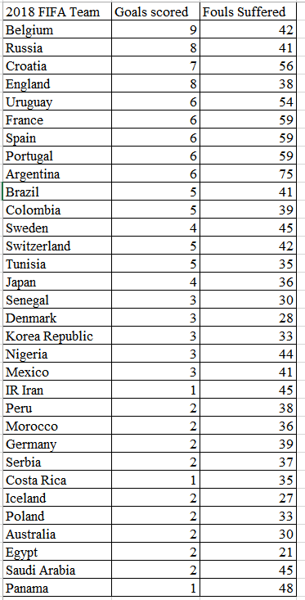
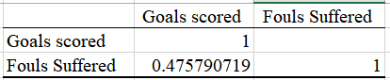

2018 世界盃數據 (~2018.7.1)
1.點選資料分析
資料>資料分析。
2.相關分析
在分析工具箱中，點選相關係數。
3.選擇欄位
輸入欄位包含所有數據資料
類別軸標記是在第一列上
輸出範圍 可以選擇該表的任一位置或是新工作表
4.解讀報表
Goals scored 與Fouls Suffered 呈正相關，中度正相關
相關係數為0.476

Slide 10
例題六
某連鎖健身集團的行銷部經理，想要瞭解該集團投入的廣告費用與各據點到客數之間的相關情形為何？於是記錄了五個月的廣告費用與到客數量，如下表：
 | 一月 | 二月 | 三月 | 四月 | 五月
廣告費(百萬元) | 1.1 | 1.6 | 1.4 | 1.8 | 1.6
到客數(萬人) | 3.2 | 4.8 | 3.1 | 5.0 | 3.9

Slide 11
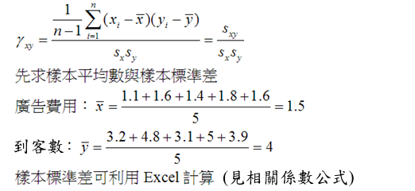
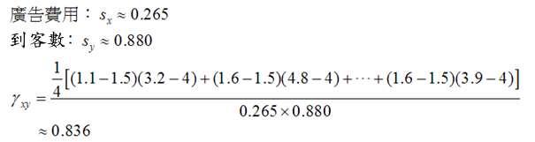
例題六
Excel指令：
PEARSON (範圍1,範圍2)：求出範圍1與範圍2兩組資料的皮爾森相關係數

Slide 12
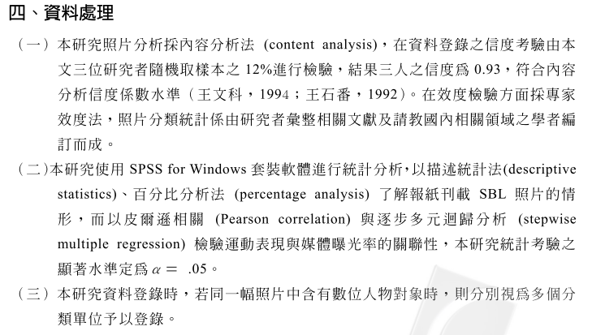
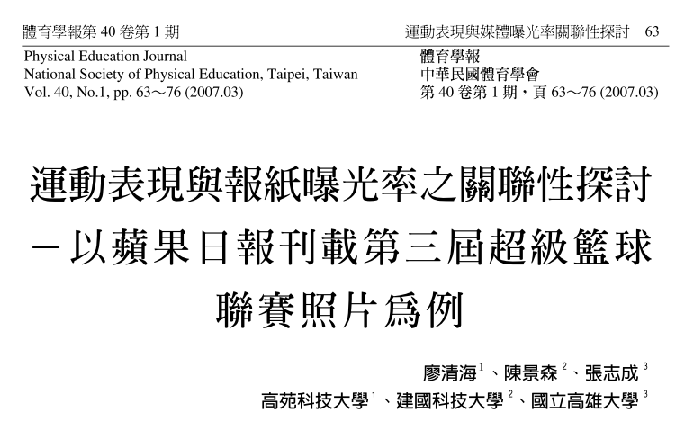
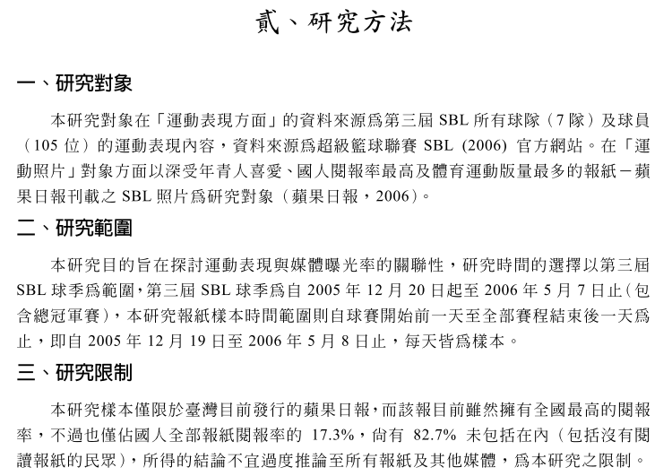
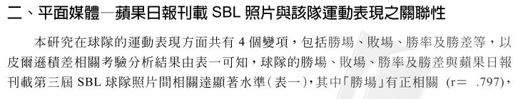
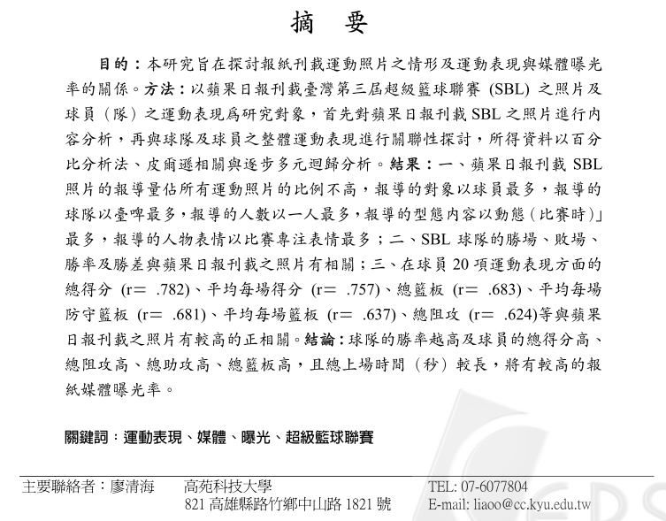
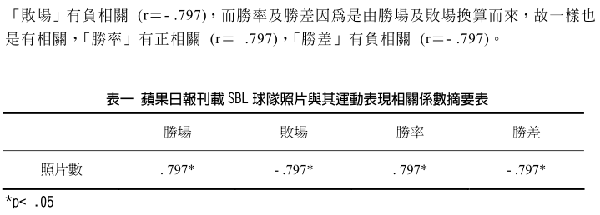
期刊論文案例分享一
廖清海、陳景森、張志成 (2007)。運動表現與報紙曝光率之關聯性探討-以蘋果日報刊載第三屆超級籃球聯賽照片為例。體育學報，40(1)，63-76. doi:10.6222/pej.4001.200703.1106

Slide 13
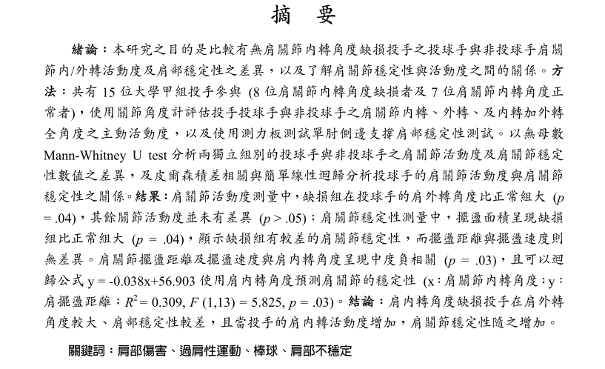
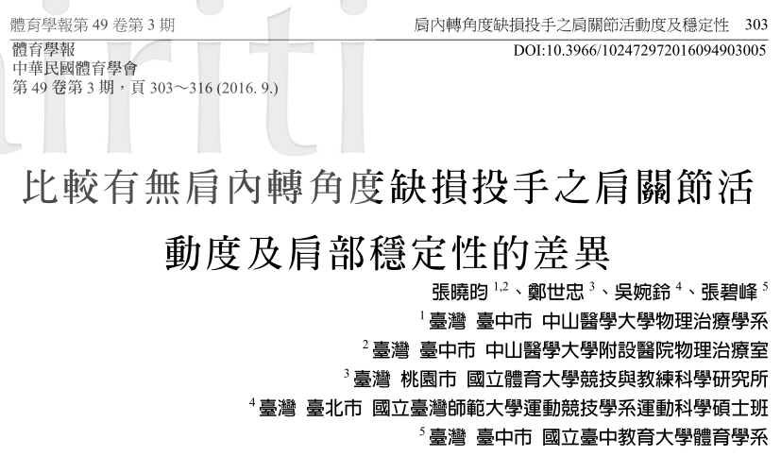
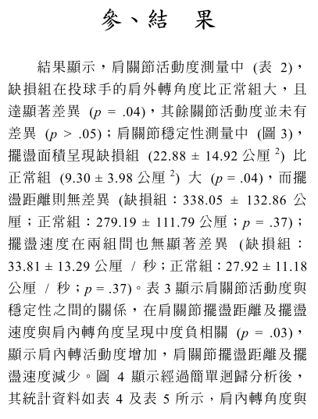
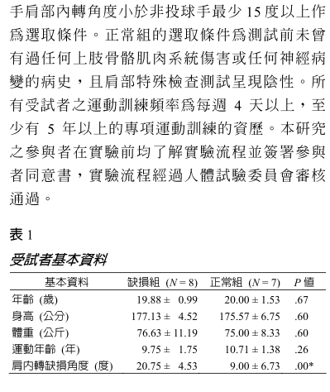
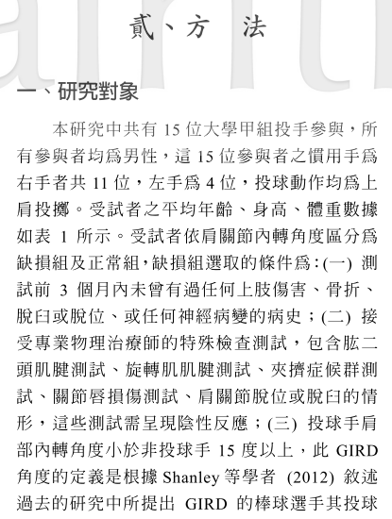
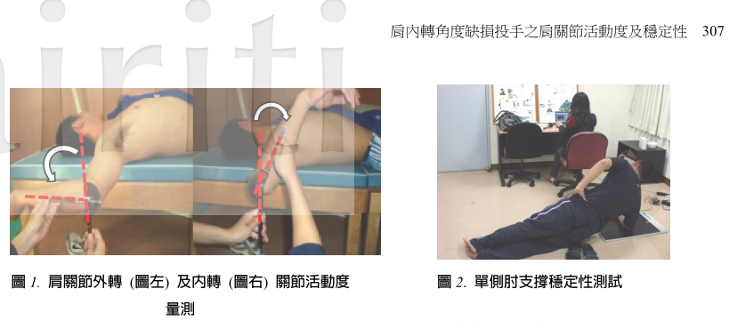
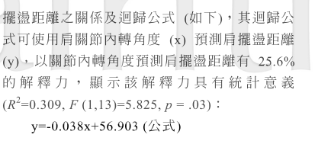
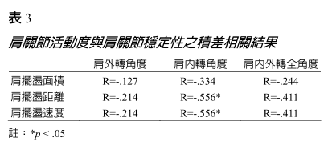
期刊論文案例分享二
張曉昀、鄭世忠、吳婉鈴、張碧峰 (2016)。比較有無肩內轉角度缺損投手之肩關節活動度及肩部穩定性的差異。體育學報，49(3)，303-315。doi:10.3966/102472972016094903005

Slide 14
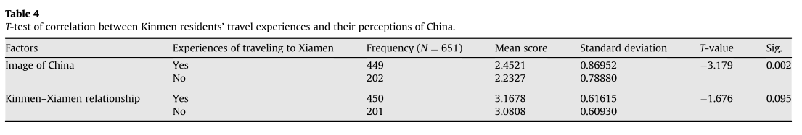
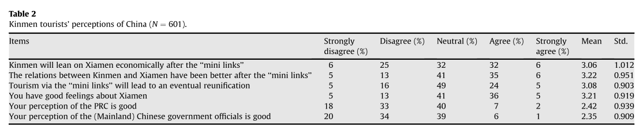
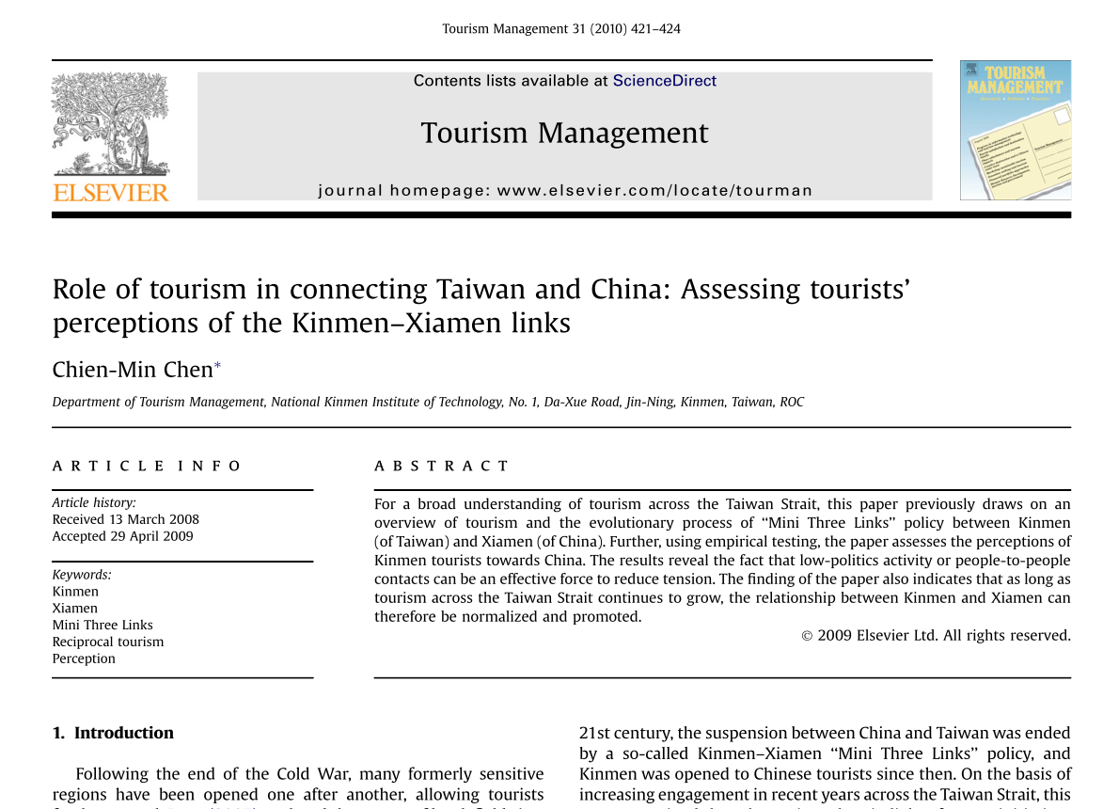
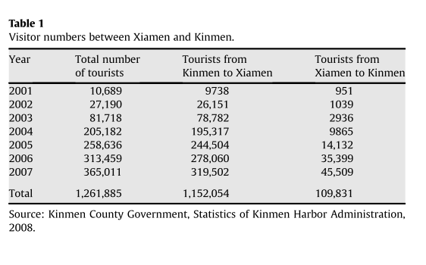
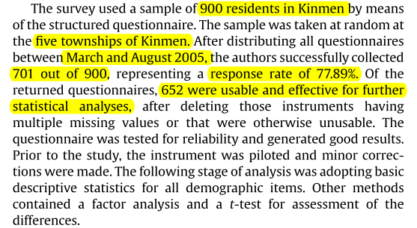
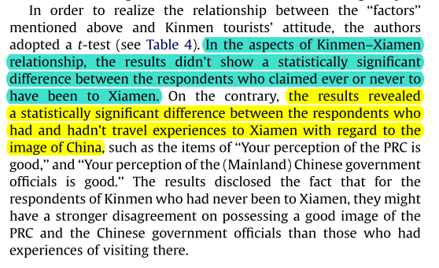
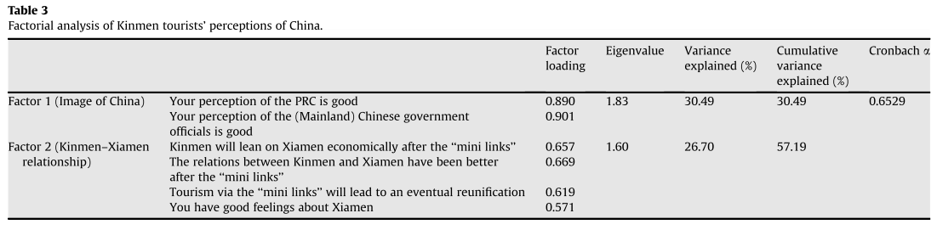
期刊論文案例分享三
Chen, C. M. (2010). Role of tourism in connecting Taiwan and China: Assessing tourists‘ perceptions of the Kinmen–Xiamen links. Tourism Management, 31(3), 421-424. (SSCI) doi:10.1016/j.tourman.2009.04.010
臺灣與大陸觀光連結的角色：
檢測金門廈門小三通觀光客認知
關於金門與廈門關係的相關分析，無論有無到過廈門，統計
結果並未顯著。
相反的，對於大陸的印象，無論有無旅行經驗至金門與廈門
，統計結果呈現顯著，對於小三通的發展是有助益的。

Slide 15
重點摘述
皮爾森積差相關
  正相關 (身高與體重有顯著正相關)
  負相關 (運動時間與體重有顯著負相關)
  零相關 (喝飲料數量與數學成績沒有相關)
兩個相關係數的差異檢定(t檢定)
  有時必須比較兩個相關係數的差異是否顯著；必須考量這兩個相關係數來自獨立樣本或相依樣本
  獨立樣本。如[男生和女生 (兩組人) 身高上有無差異]；或[實驗組合控制組 (兩組人) 反應時間有無差異]
  相依樣本。如[期中考和期末考成績有無差異 (期中和期末來自同一組人)]

Slide 16
重點摘述
相關分析之運用與實作
  EXCEL實際操作與範例
  運動賽事與案例實作分析
  學術期刊論文分享

Slide 17
謝謝聆聽
本簡報感謝國立臺灣師範大學「高等教育深耕計畫」以及教育部支持。

